Slide 1
第三章 固体电子论
清华大学电子系

Slide 2
自由电子论重点概念
晶体尺寸有限
周期性边界条件
k状态密度
V/(2π)³
自由电子
E-k关系
k离散化
准连续
k空间
波矢空间
动量空间
等能面为半径为k的球面
E-k关系
费米球
费米面
T=0 K
基态填充
能态密度
g(E)=CE^{1/2}
费米半径
费米温度
电子填充N
×
费米分布f(E)
仅费米面附近的电子被激发
T>0 K
费米能级略微减小
费米能级E_{F}

Slide 3
目录
3.1 固体电子论的发展
3.2 索末菲自由电子论（金属电子论）
自由空间中的电子波函数和E-k关系
有限晶体中的电子波函数和E-k关系
周期性边界条件和态密度
费米球与费米分布
自由电子模型的局限性
3.3 布洛赫能带理论（周期性势场中的电子运动）
布洛赫定理
能带理论

Slide 4
固体电子论
德鲁德 经典电子理论
经典电子被处理成
服从量子统计的费米子
不考虑势能的薛定谔方程
索末菲自由电子模型
周期性势场
考虑周期性势场的薛定谔方程
布洛赫固体电子能带理论

Slide 5
能带理论的基本假设
绝热近似
电子质量远小于离子实、电子运动速度远大于离子实；离子实运动时，电子极易调整它的位置，跟上离子实的运动；当电子运动时，可近似认为离子实还来不及跟上，保持不动
在讨论电子运动时，可认为离子实固定在其瞬时格点位置上，即相应于绝对零度时的情形，从而可把电子的运动和离子实的运动分开成独立的两部分，把一个多粒子（电子、离子实）体系问题简化成一个多电子体系问题

Slide 6
能带理论的基本假设
单电子近似
认为每一个电子都是处于相同的其他电子和离子实所形成的平均势场中运动，利用该平均场来描写电子之间复杂的相互作用
周期场近似
一般温度下，晶格振动的幅度不大，晶格势场对周期性的偏离很小，可近似认为所有离子实都处于平衡位置，假设所有电子及离子实产生的场都具有周期性

Slide 7
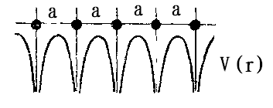
周期性势场与离子实的空间关系
周期性
离子实的影响
远离离子实的区域，比如两个离子实之间区域
接近0，变化缓慢
接近离子实的区域
急剧下降，极大的负值

Slide 8
周期性势场下的单电子问题
薛定谔方程：
晶格周期性势场：
式中
是格矢
由晶格离子势和电子的平均作用势两部分组成
（并非完全忽略电子间的相互作用）
当V(r)=0，即为自由电子的特例

Slide 9
目 录
3.1 固体电子论的发展
3.2 索末菲自由电子论（金属电子论）
自由空间中的电子波函数和E-k关系
有限晶体中的电子波函数和E-k关系
周期性边界条件和态密度
费米球与费米分布
自由电子模型的局限性
3.3 布洛赫能带理论（周期性势场中的电子运动）
布洛赫定理（教材P55-56）
能带理论

Slide 10
布洛赫定理
目的
描述周期性势场中，电子运动的一般性特点
先不具体去解薛定谔方程，而先看看它的波函数解应该具有的性质
布洛赫定理
当势场具有晶格周期性
薛定谔方程的解ψ 具有这样的性质
当平移晶格矢量R_{n}时，波函数只增加了位相因子

Slide 11
布洛赫定理的证明
电子的概率密度 在平移操作T_{R}下是不变的：
证明：
因此，在相邻原胞中相应位置的波函数应该就差一个简单相位系数：
由具有 个原胞的晶体中的周期性边界条件确定
(l_{i}为整数)
布洛赫定理：
k

Slide 12
布洛赫定理
根据布洛赫定理可以把波函数写成：
其中u (r) 具有与晶格同样的周期性，即：
称为布洛赫函数（Bloch wavefunction） ,是薛定谔方程在周期势场 V(r) 中的本征函数，用布洛赫波函数描述的电子称为布洛赫电子

Slide 13
u(x)也是周期性函数
把布洛赫函数写成：
如果将u置为常数，那么这时电子的行为就像自由电子并可用一平面波来描述。由此给出了k的物理意义：k为波矢。
我们在前面引入的常数k和波矢建立了联系

Slide 14
布洛赫定理
研究金属导电理论，探讨德鲁德和索末菲理论所不能解决的问题
当时布洛赫非常了解经典电子论及半经典电子论的成功和困难。他敏感地看到，尽管索末菲用量子统计代替了德鲁德的波尔兹曼统计，但他保留了理想电子气的假设，所以不能真正解释电子长平均自由程、电阻与温度等问题
布洛赫抓住了问题的关键：电子是在离子间运动的，所以不能忽略离子的影响而看成自由电子
发现薛定谔方程的解与自由电子德布罗意波的解差一个周期性的调幅因子

Slide 15

布洛赫函数
在周期性势场中运动的电子波函数具有调幅平面波的形式，调幅因子是与晶格周期性相同的周期函数
布洛赫函数
虚线慢变函数
实线快变函数

Slide 16
布洛赫函数
被周期函数所调幅的平面波形式
平面波：
自由粒子在晶体中传播的行波，平面波因子反映了电子在各个原胞之间的共有化运动
周期函数
使得其振幅由一个原胞到另外一个原胞周期性地振荡反映了单个原胞中电子的运动

Slide 17
k的物理意义
矢量k：布洛赫波的波矢
是平移操作算符本征值的量子数
物理意义：原胞之间电子波函数相位的变化
k空间
点阵密度仍为V/(2π)³，V=NΩ是晶体体积， Ω为原胞体积

Slide 18
k的取值
满足周期性边界条件的布洛赫波波矢只能取一些分立值，波矢k在k空间中是均匀分布的
一个分立的波矢量（每一个状态点）在k空间中所占的体积为
Ω*是一个倒格子原胞的体积，即布里渊区的体积。上式表明一个布里渊区共有 N 个分立的波矢，可容纳 2N 个电子（N为晶体原胞数）

Slide 19
波矢对应电子的赝动量
自由电子波函数中，ħk 是动量算符的本征值，代表电子的动量
对布洛赫波函数
右边第二项一般不为零
波函数不是动量算符的本征函数，因此 ħk 不代表电子的真实动量。在形式上 ħk 好像电子动量，因此称为布洛赫电子的赝动量

Slide 20
推论：波函数与能量本征值的周期性
k变化一个倒格矢，将完全不影响本征值
根据这个结论，k和k+G本质上描述的是同一量子态
将T作用于 ，则有：
将T作用于 ，则有：
与 有共同的本征值 ，所以k+G与k代表等价的状态，即

Slide 21
简约波矢k
既然k和k+G本质上描述的是同一量子态
因此，只需限定k在第一布里渊区内，称作简约波矢，用 表示
以一维情况为例
第一布里渊区为

Slide 22
用简约波矢表示电子波函数
我们把k进行分解为
则可以全部用简约波矢 将k全部表示出来
同时我们的波函数也要做相应的调整
m为整数
也是周期函数

Slide 23
目 录
3.1 固体电子论的发展
3.2 索末菲自由电子论（金属电子论）
自由空间中的电子波函数和E-k关系
有限晶体中的电子波函数和E-k关系
周期性边界条件和态密度
费米球与费米分布
自由电子模型的局限性
3.3 布洛赫能带理论（周期性势场中的电子运动）
布洛赫定理
能带理论（教材P56-73）

Slide 24
布洛赫函数的形式分析
布洛赫函数包括两项
行波项
原胞内部项
求解方法
1、以行波项为基态，引入晶格微扰求原胞项
2、以各原子的电子能态为基态，引入各原子给予的行波相位项作加权组合成为布洛赫函数
分别是近自由电子近似和紧束缚近似模型

Slide 25
周期性势场下波动方程求解基本思路
近自由电子近似
以自由电子为基态，将周期性势场作为微扰处理，结果近似于自由电子
适合固体原子外壳层价电子能带的近似
紧束缚模型
以束缚电子能级为基态，将其他原子的作用作为微扰处理，结果近似于束缚电子
适合固体原子内壳层电子能带的近似

Slide 26
近自由电子近似模型

Slide 27
近自由电子近似的基本思想
问题：求解周期性势场中的薛定谔方程
思路：
假定晶体中电子是在很弱的周期场中运动
电子的运动情况很像自由电子，但有受到势场的影响
势场很弱，周期势场对电子状态的影响可以用微扰论处理

Slide 28
一维周期势场下近自由电子近似

Slide 29
一维情况：周期性势场的微扰
考虑周期性势场V(x)
V(x+R)=V(x)
假设势场很弱，从而把弱周期场作为微扰处理
孤立原子的势场
周期性格子的周期性势场

Slide 30
周期性势场的处理
平均势场，即势场的平均值
或者
势场的起伏ΔV，作为微扰

Slide 31
基态（没有微扰的自由态）
一维周期势场中的薛定谔波动方程
一维晶格势场：
对平均场的偏离量
周期场的平均场
（即只考虑周期势场的平均场时）
其中：
晶体长度L=Na，N为原胞数，a为晶格常数

Slide 32
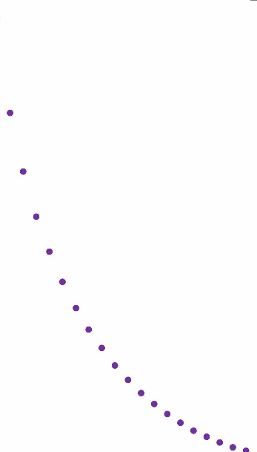
基态（没有微扰的自由态）
（即只考虑周期势场的平均场时）
E 为k 的函数，
具有抛物线的形式
零次近似解：
E 的本征值
E(k)
k 取离散值:
l_{x} 是整数
零次解是自由电子波函数
k

Slide 33
波函数满足正交归一化条件
将行波解带入
1. k’=k
2. k’≠k

Slide 34
周期势场下对电子能级（能量本征值）修正
时，采用微扰理论
将V(x)展成付里叶级数：

Slide 35
周期势场下对电子能级（能量本征值）修正
时，采用微扰理论
微扰项 H’
H₀
零级近似

Slide 36
非简并微扰

Slide 37
量子力学——微扰理论
体系的能量本征值问题除了少数体系，往往不能严格求解，因此，在处理各种实际问题时，除了采用适当的模型以简化问题外，往往还需要采合适的近似解法。微扰理论是应用最广泛的近似方法
薛定谔波动方程 中的Hamilton量H可以分为两部分：
设 H₀ 的本征值和本征函数比较容易解出，或已有现成的解。从经典物理来理解，与 H₀ 相比，H’ 是个很小的量，称为微扰
因此，可以在 H₀ 的基础上，把 H’ 的影响逐级考虑进去，以求出薛定谔方程尽可能精确的近似解

Slide 38
周期势场下对电子能级（能量本征值）修正
时，采用微扰理论
微扰项
零级近似
零次解是自由电子波函数

Slide 39
周期势场下对电子能级（能量本征值）修正
根据微扰理论，分别对电子能量E(k)和波函数ψ (k)展开
将以上各展开式代入Schrödinger方程中，得到各个阶次的微扰方程（方程两边的阶数相等）：
—— 零阶微扰方程
—— 一阶微扰方程
—— 二阶微扰方程

Slide 40
周期势场下对电子能级（能量本征值）修正
零级近似方程：
能量本征值：
令V₀=0
k 取离散值:
相应归一化波函数：
l_{x} 是整数
正交归一性：

Slide 41
周期势场下对电子能级（能量本征值）修正
根据微扰理论，分别对电子能量E(k)和波函数ψ (k)展开
将以上各展开式代入Schrödinger方程中，得到各个阶次的微扰方程：
—— 零阶微扰方程
—— 一阶微扰方程
—— 二阶微扰方程

Slide 42
周期势场下对电子能级（能量本征值）修正
能量本征值的一级修正（微扰在零级波函数下的平均值）：
能量本征值的二级修正：
非简并：不存在
代表积分中不包括 k’=k 这一项
波函数的一级修正:

Slide 43
周期势场下对电子能级（能量本征值）修正
能量本征值的一级修正为：

Slide 44
周期势场下对电子能级（能量本征值）修正
能量本征值的一级修正：
=0
能量本征值的二级修正：
非简并：不存在
代表积分中不包括 k’=k 这一项
波函数的一级修正:

Slide 45
周期势场下对电子能级（能量本征值）修正
本征值的二级修正为：
微扰的物理分析：
考虑增加所有其它 k’ 状态对于 k 状态的影响，这些影响的强弱则与势场起伏有关

Slide 46
周期势场下对电子能级（能量本征值）修正
本征值的二级修正为：
k 取离散值:
l_{x} 是整数
≠ 0时，一定是 2π/Na 的整数倍
30230604

Slide 47
周期势场下对电子能级（能量本征值）修正
本征值的二级修正为：
= 0 时

Slide 48
周期势场下对电子能级（能量本征值）修正
本征值的二级修正为：
对每一个使得 的 k’
= 0

Slide 49
周期势场下对电子能级（能量本征值）修正
本征值的二级修正为：

Slide 50
周期势场下对电子能级（能量本征值）修正
能量本征值的二级修正为：

Slide 51
周期势场下对电子能级（能量本征值）修正
能量本征值的一级修正：
=0
能量本征值的二级修正：
非简并：不存在
代表积分中不包括 k’=k 这一项
波函数的一级修正:

Slide 52
周期势场下对电子波函数的修正
波函数的一级修正：

Slide 53
波函数的一级修正

Slide 54
证明u_{k}(x)是以a为周期的函数

Slide 55
波函数的一级修正
具有布洛赫函数的形式
由于大括号内的指数函数当 x 改变 a 的整数倍时不变，说明大括号内的函数是晶格的周期函数。于是周期场中的电子波函数等于自由电子波函数乘晶格周期函数，即调幅平面波

Slide 56
波函数的一级修正
倒格矢
散射波的振幅
前进平面波
散射波的叠加
周期场中的电子波函数是由波矢为k 的前进平面波和被周期势场散射的各散射波的叠加形成的

Slide 57
波函数的一级修正
倒格矢
散射波的振幅
前进平面波
自由电子的波函数
散射波的叠加
一般情况下，各原子所产生的散射波的位相之间没有什么关系，彼此抵消，周期场对前进平面波影响不大，如果忽略这个影响，则是一个自由电子波函数。这正是零次近似的情形

Slide 58
波函数的一级修正
散射波的振幅
前进平面波
自由电子的波函数
散射波的叠加
k 取值在布里渊区边界 时，
作为电子的波矢：
布拉格定律
此时发生了布拉格反射，反射波很强，不能再当作微扰处理

Slide 59
简并微扰

Slide 60
简并状态对应的处理方法
E(k)
k 取值在布里渊区边界 时，
这时：
k
存在简并状态，能量相等。即不同的本征态具有相同的能量值：
简并微扰法

Slide 61
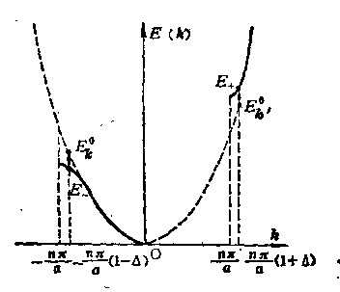
简并状态对应的微扰方法
考虑k接近
和k状态的能量相近的状态k’

Slide 62
简并微扰计算
在简并微扰的计算中，零级近似波函数选择为简并态的适当线性组合:
把波函数带回薛定谔波动方程：

Slide 63
简并微扰计算
量子力学复习：
对于
如果ψ 是本征态，
可求出在ψ下的能量本征值
如果ψ 是混合态，
用每一个本征态共轭左乘后积分：
本征态ψ_{n}的能量本征值
本征态ψ_{n’} 与ψ_{n}的相互作用能

Slide 64
简并微扰计算
两边左乘基态波函数 ψ_{k} 或ψ_{k’}的共轭并积分，可得:

Slide 65
简并微扰计算
a，b有解条件：

Slide 66
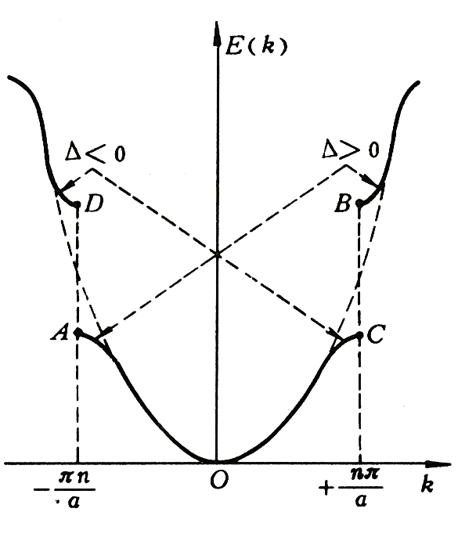
简并微扰计算
能隙：2|V_{n}|

Slide 67
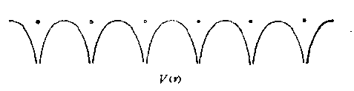
布里渊区边界处产生能隙
我们已知在 时产生能隙，这时正好满足布拉格反射条件。当发生布拉格反射时，前进波和反射波发生干涉形成驻波
驻波速度为零，即动能为零，总能量等于势能。而离子实
附近和离子实之间势能不同，因此，两个驻波的能量不同
同一个k值存在两种能量，从而产生了能隙
波函数ψ₊使电子聚集在
正离子实之间的区域内
波函数ψ₋使电子聚
集在正离子实附近

Slide 68
简并微扰计算
作一级展开：
68

Slide 69
简并微扰计算
得到
当Δ趋向于0时，两个能量分别以抛物线形式趋于

Slide 70
简并微扰计算
k 和 k’ 能量差别比较大

Slide 71
周期势场下对电子能级（能量本征值）修正
能量本征值的一级修正为：
=0
能量本征值的二级修正为：
非简并：不存在
波函数的一级修正:

Slide 72
简并微扰计算
k 和 k’能量差别比较大
跟前面的一般微扰结果相近，仅保留了一项修正

Slide 73
能带与带隙

Slide 74
能带与带隙的概念
周期势场的微扰，k状态只与k+2nπ/a的状态相互作用，能量的修正很小
E(k)
零次近似解
k取值等于-nπ/a时简并微扰，不可忽略
k(2π)
0
能隙(禁带)

Slide 75
能带与带隙的概念
各能带内包含的能级数正好等于晶格原胞数 N,
当N很大时,相应的能级很密集并成为准连续状态, 称作能带
E(k)
能带
5
因为每个能带的k值范围：
包含的能级数：
4
3
2
1
k(2π)
0
能隙(禁带)

Slide 76
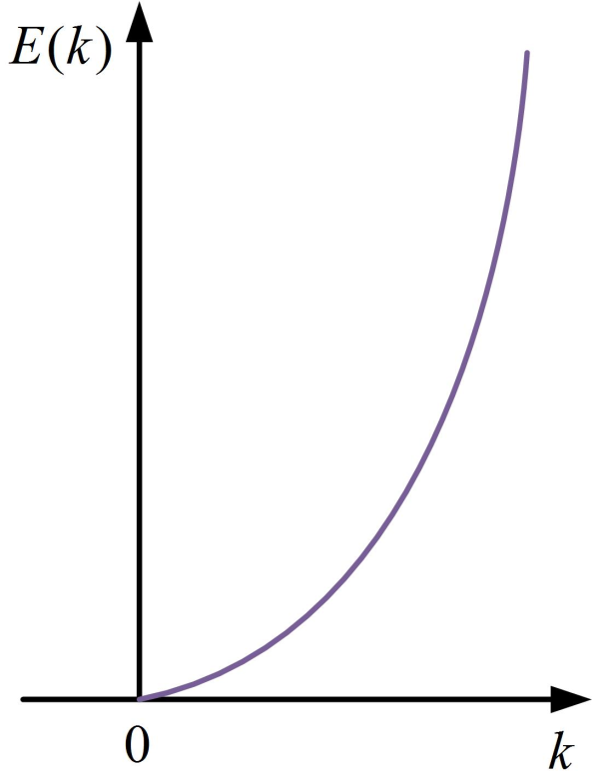
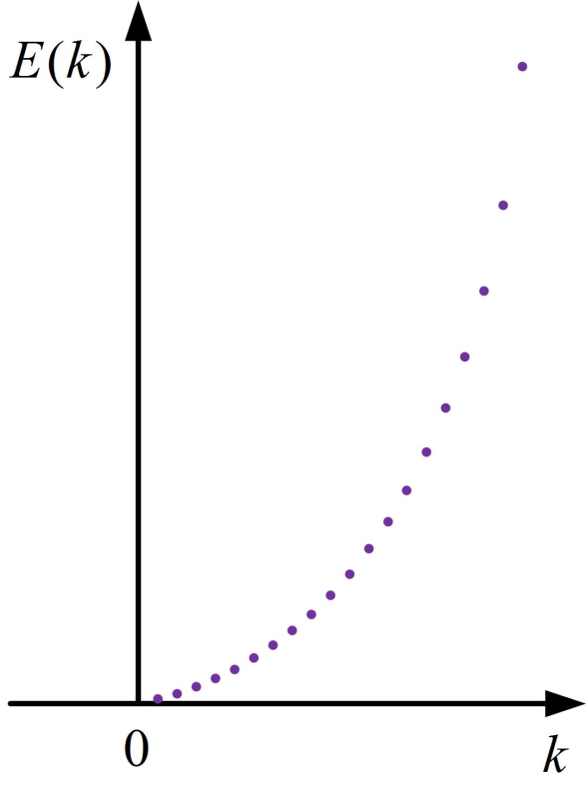
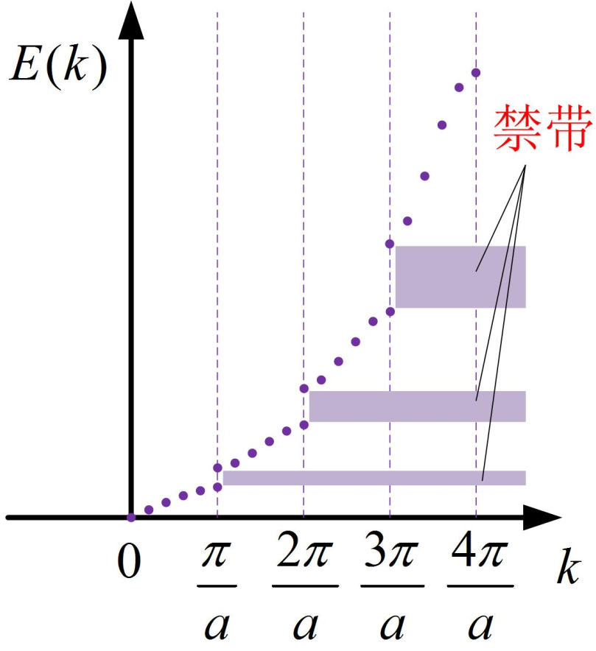
能带与带隙的概念
k 取离散值
周期性边界条件
波恩-卡门条件
自由电子
周期势场

Slide 77
布里渊区与能带
每个布里渊区内部的能级是准连续的
布里渊区边界能级发生突变
E(k)
能带
5
4
3
2
1
k(2π)
0
属于一个布里渊区的能级构成一个能带
不同的布里渊区的能级对应不同的能带
能隙(禁带)

Slide 78
简约布里渊区图景（黄色区域所示）
根据k和k+G表示同一个状态，处于第一布里渊区之外的k都可以通过平移倒格矢进入第一布里渊区
E(k)
零次近似解
能带
5
4
3
第一布里渊区
2
1
k(2π)
0
能隙(禁带)

Slide 79
周期布里渊区图景(绿色线所示)
处于第一布里渊区之内的k也可以通过平移倒格矢G到其他布里渊区里去
零次近似解
E(k)
能带
5
4
3
2
1
k(2π)
0

Slide 80
周期布里渊区图像
E(k)
能带
5
4
3
2
1
k(2π)
0
对于同一个能带：
对于不同的能带：

Slide 81
紫色线：拓展布里渊区表达
黄色区域：简约布里渊区表达
绿色线：周期布里渊区表达
晶体的能带结构
k 空间状态密度仍为V/(2π)³，第一布里渊区k取值总数为N
零次近似解
E(k)
能带
5
4
3
第一布里渊区
2
1
k(2π)
0
能隙(禁带)

Slide 82
晶体的能带结构
零次近似解
E(k)
能带
5
4
3
第一布里渊区
2
1
k
0
能隙(禁带)
每一个能带的单个状态都对应一个独立的简约波矢
对一个简约波矢则有一系列能量不同的状态
指明一个状态：1）属于哪个能带 2）简约波矢

Slide 83
重要知识点
布洛赫定理
布洛赫函数的物理意义：行波项、周期调幅因子
E(k)是周期函数，k和k+G是同一个量子态
简约布里渊区、简约波矢
近自由电子近似：
远离布里渊区边界：非简并微扰，修正不大
靠近布里渊区边界：简并微扰，布里渊区边界能量发生劈裂，形成能隙2|V_{n}|
V_{n}的计算方法
能带（E-k关系）的三种表达：周期、简约、拓展
作业：3.3、3.4

